Slide 1



Инструменты экспертной поддержки юридической позиции в налоговых спорах
В.И. Лебединский

Slide 2


Пока все хорошо
Сделки
Проверь себя
Подложи соломку
Примеры: имущество, акции, роялти
Отчет + Заключение СРО

Slide 3

Налоговая проверка
Налоговая экспертиза, ст.95 НК РФ (качество, бюджет)
Заключение специалиста
Рецензия на Заключение эксперта
Экспертиза, назначенная Нотариусом, ст. 103 Основ законодательства РФ о нотариате

Slide 4
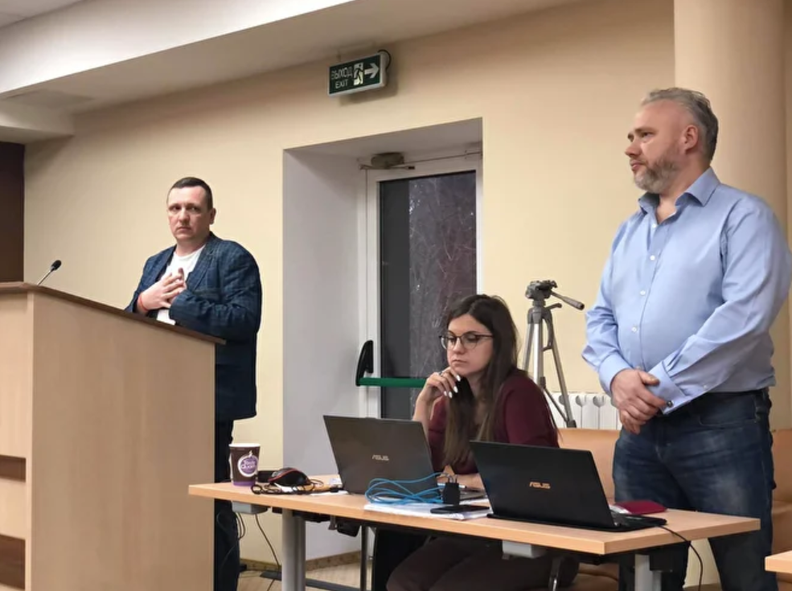
Уголовный процесс
Арбитраж
Специфика налоговых споров
Обоснование необходимости назначения экспертизы
Формулировки вопросов
Выбор и отвод эксперта
Опрос судебного эксперта с привлечением специалиста в качестве представителя
Фото: Магистратура «Судебная финансово-экономическая экспертиза»
Специалист
Допрос эксперта

Slide 5
Установление рыночных цен (стоимости)
Несоответствие рыночному уровню цен. Критерии.
Налоговая реконструкция. Если не установлен реальный исполнитель налог на прибыль определяется расчетным способом. Налогоплательщик обосновывает размер понесенных расходов (на основе информации о рыночных ценах, сделках или экспертизах).
Методические разъяснения по исследованию интервала/уровня рыночных цен Ассоциации СРОО «ЭС» МР–2/20 от 13.05.2020 (Ст. 105.7 НК РФ, сделки между взаимозависимыми лицами)
Квалификация определяется из конкретных характеристик сделки и отчуждаемого имущества (его количества, ликвидности, периода экспозиции и т.п.). Кроме % отклонение необходимо учитывать технические параметры, состояние и функциональные свойства объекта из которых для общества очевидно значительное занижение по сравнению с аналогами, явная невыгодность сделки и вызывающее у осмотрительного покупателя обоснованные подозрения. Определением судебной коллегии по экономическим спорам ВС РФ по делу № 305-ЭС17-11486 25.01.2018

Slide 6
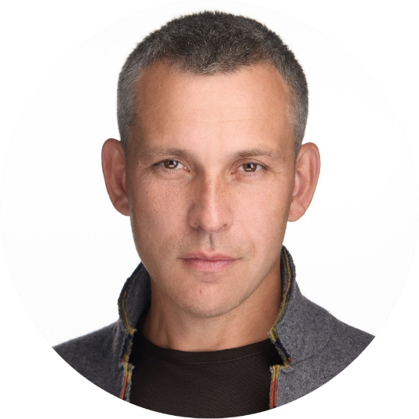
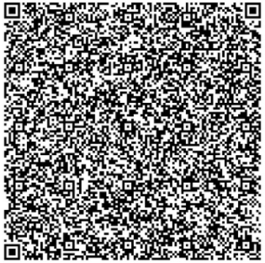
Владимир Лебединский
Заместитель Председателя Правления Союза судебных экспертов «Экспертный совет»
Первый вице-президент,
Председатель Экспертного совета Ассоциации «СРОО «Экспертный совет»
Кафедра «Экономические и правовые экспертизы» РЭУ им. Г.В. Плеханова
http://srosovet.ru/
http://sudsovet.ru/
+7(800) 200-2950, +7(925) 507-9992

